Slide 1
Komponente Model
Aufgabe Daten zu speichern und updaten
Objekt orientierter Ansatz
Viele kleine Klassen anstatt wenig große
Dadurch Struktur des Codes, Lesbarkeit, kein redundanter Code, leichter Erweiterbar

Slide 2
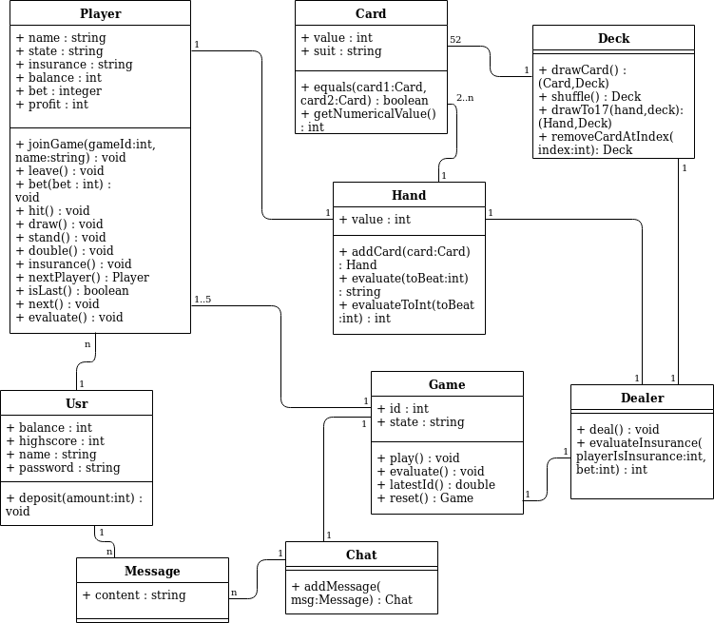
UML Klassendiagram

Slide 3
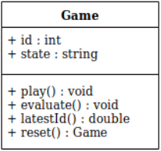
Game Class
Für jedes Spiel wird ein Game Objekt erzeugt
Enthält Informationen zum Gamestate und ID
Besitzt Alle Spieler Elemente sowie Dealer
Funktionalität: neues Spiel erstellen und auswerten

Slide 4
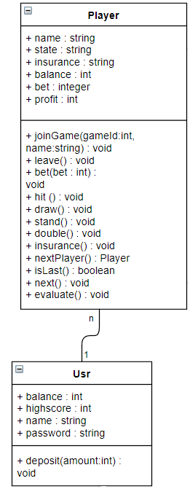
Usr & Player & Dealer
Usr für login und globale balance für highscore liste
Jeder usr erzeugt ein Player Objekt für jedes Spiel dem sie beitreten
Player speichern Meta Informationen
Funktionalität: alle Spiel-Aktionen(hit,draw,etc.)

Slide 5
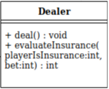
Usr & Player & Dealer
Dealer hat das Deck und eigene Hand
Unterschiede zur Player Klasse
Funktionalität: Karten austeilen und Insurance evaluieren

Slide 6
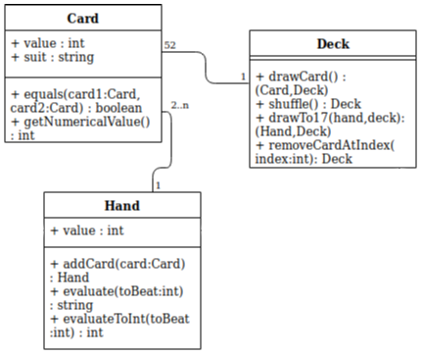
Deck & Hand & Card
Deck besitzt alle nicht gezogenen Karten („realistisches Deck“)
Funktionalität: Mischen und Karten ziehen
Mögliche Erweiterung: mehrere Decks (zB. Für jeden Spieler ein eigenes)
Hand hat alle Karten des Spieler/Dealers
Funktionalität: einfache Auswertung der Karten eines Spielers/Dealers
Mögliche Erweiterung: Implementierung von Split -> 2 Hände
Card besitzt Value und Farbe

Slide 7
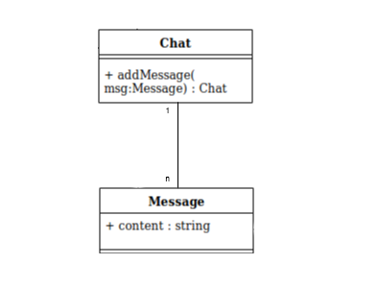
Chat & Message
Extra Feature
Sinnvoll da Multiplayer über lokales Netzwerk
Spieler können miteinander kommunizieren
Information wenn andere Spieler beitreten oder das Spiel verlassen

Slide 8
XQuery & BaseX
BaseX als Datenbank
XQuery als funktionale Sprache die Queries auf XML Datenbanken ausführt
Zeichnet sich durch FLOWR-Ausdrücke aus
XQuery selbst kann nur von Datenbank lesen
Deswegen XQuery Update Facility

Slide 9
XQuery Update Facility
Ziel: angenehmes Spielgefühl mit wenig User input ->
Bust und Double beenden automatisch den Spielzug des Spielers
Keine doppelten replaces in einem return
Letzter spieler wählt hit und busted
Dealer zieht im selben Zug
Lösung: Dealer zieht bevor den Spielern
Updates von Elementen erst nach dem kompletten ausführen eines return statement in der Datenbank
Letzter Spieler doubled oder busted
Seine Hand noch nicht aktualisiert aber evaluate wird schon aufgerufen
Lösung: Beim Aufrufen von evaluate mitteilen was die letzte Aktion war und in evaluate beachten

